Slide 1
Student Life Management
Csoportos projekt

Slide 2
Téma
Android alkalmazas, amely a diakeletet probalja konnyiteni, atlathatobba tenni , mindezt hozzaferheto es konnyen kezelheto modon. Diakoknak lehetoseguk lesz kurzusaik esemenyeinek naprakesz kovetesere, sajat emlekeztetok hozzaadasara , illetve orarendjuk lekerdezesere.

Slide 3
Tartalom
Követelmények
Architektura
Design
Bemutató ( demo )
Kerdesek

Slide 4
Kovetelmenyek
Funkcionalitások:
Kurzus cikkek listazasa, reszleteinek elerese
Emlekezteto letrehozasa, torlese és értesítés
Orarend megtekintese csoportonként
Felhasznaloi tortenetekre bontas ( user story )

Slide 5
Más követelmények
Platform: Android
Kinézet: Material design

Slide 6
User story

Slide 7
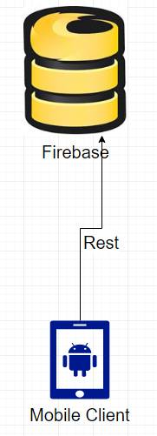
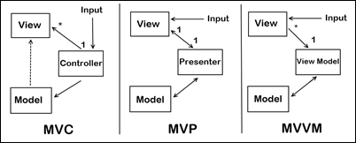
Architektura
Asszinkron kommunikació
KÉP FEKTETVE
Kliens oldali vezérlés
MVC ( klasszikus )
*kisérletezés: MVVM ( új android databinding )

Slide 8
Nagy dontesek
Minimum rendszer verzio: Android 5.0
Platform: Android
hasznalt porgramozasi nyelv: Java
Verzió követés: git , publikus github
Adatbázisok
Lokális: SQLite
Globális: Firebase

Slide 9
Segédkönyvtárak:
Material design és kompatibilitás
Android Support library v7
Kepek betoltese és memoria manadzsment
Picasso
Online Adatbázis
Firebase
Csomag ( packaging ) feature alapján
KÉP

Slide 10
Online adatbazis
Firebase
Storage - provides secure file uploads and downloads for your Firebase apps, regardless of network quality.
Database - Firebase provides a realtime database and backend as a service. The service provides application developers an API that allows application data to be synchronized across clients and stored on Firebase's cloud.

Slide 11
NoSQL - Denormalize
Firebase képek….

Slide 12
Firebase használata a projektben
Hol hasznaljuk ezt: Kurzus, timetable reszletesen

Slide 13
Offline adatbázis
SQLite
Hol hasznaltuk

Slide 14
Design
A fő tevékenységek (activity) :
Kurzus ( Course )
Emlékeztetők ( Reminders )
Órarend ( Timetable )
Activity:

Slide 15
Részek szilánkokból (fragment) tevődnek össze.
Fragment:

Slide 16
Kurzus

Slide 17
Emlékeztető

Slide 18
Emléleztető - tervezett
Testreszabott értesítés
Emlékeztető módosítása

Slide 19
Órarend
Csoportokra lebontás
AppCompatSpinner

Slide 20
Órarend
Napokra lebontás
TabLayout

Slide 21
Órarend - tervezett
Lokális órarendek
Csoport
Kurzus
… szerint.

Slide 22
Köszönjük a figyelmet!
Csapat tagjai:
Baroti Csaba

